Slide 1
PCL算子分析
2021-10-17

Slide 2
1.PCL简介
2.PCL算子分析
3.接下来的安排

Slide 3

1.PCL简介
PCL(Point Cloud Library)主要用于3D信息的获取与处理。
它是在吸收了前人点云相关研究基础上建立起来的大型跨平台开源C++编程库。
它实现了大量点云相关的通用算法和高效数据结构，涉及点云获取、滤波、分割、配准、检索、特征提取、识别、追踪、曲面重建、可视化等。

Slide 4
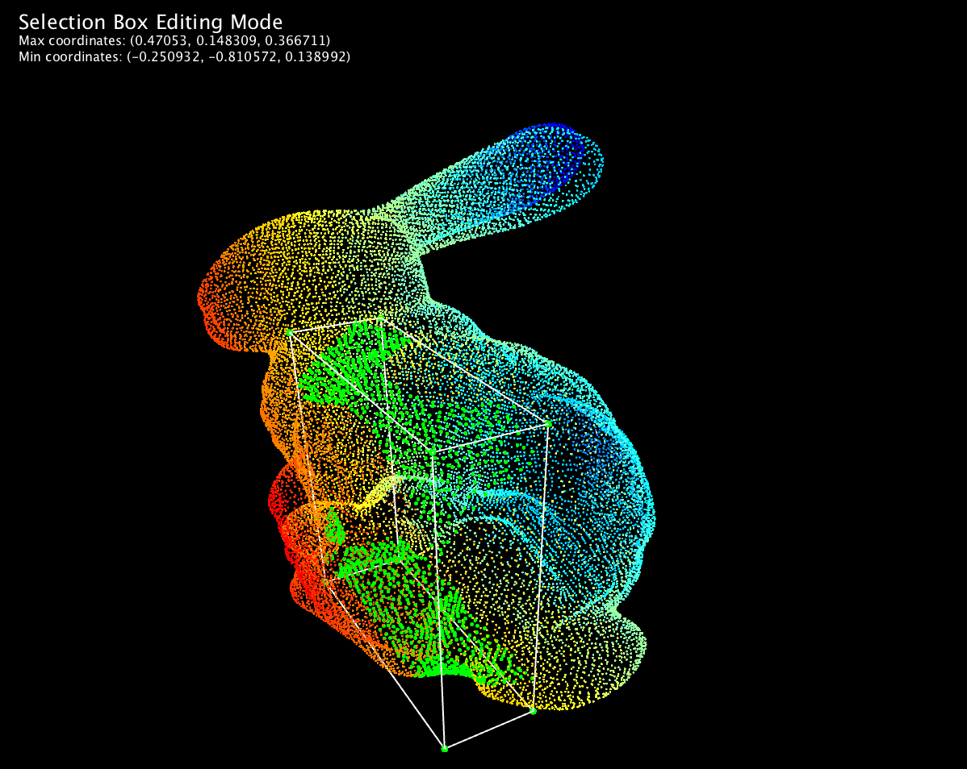
1.1 点云
点云是某个坐标系下的点的数据集。
点云中的点包含了丰富的信息，如：三维坐标 X，Y，Z、颜色、分类值、强度值、时间等等。
通过三维激光扫描仪进行数据采集获取点云数据（LiDAR）
通过二维影像进行三维重建
…

Slide 5
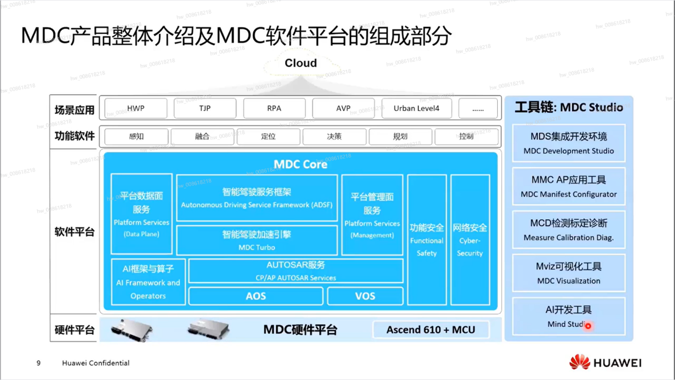
2.PCL算子分析-1

Slide 6
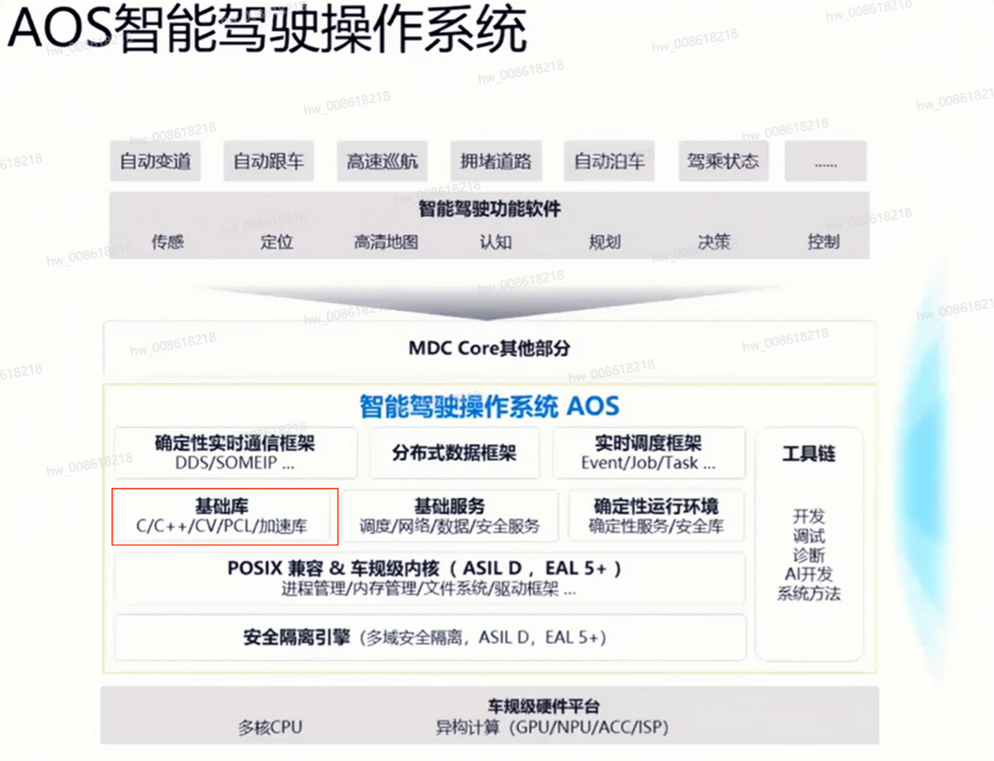
2.PCL算子分析-2
未来要将PCL中的算法集成到MDC的AOS中
目的：
分析是否可用Tik接口实现PCL？

Slide 7
2.PCL算子分析-3
介绍资料文件夹的内容
样例演示
分析过程中的注意事项：
关注实现计算的接口
关注接口中涉及计算的操作
忽略for、if等控制语句
若当前分析的接口中调用了其他接口，在分析文档中给出提示但不对被调用的接口进行分析

Slide 8
3.接下来的安排
搭建开发环境（wsl+pcl）
了解PCL（基本概念、主要模块）
尝试分析一个pcl算子

